Slide 1
HIDDEN LEAF LIBRARY WEBSITE
Ujian Tengah Semester (UTS)
Praktikum Pemrograman Berbasis Web

Slide 2
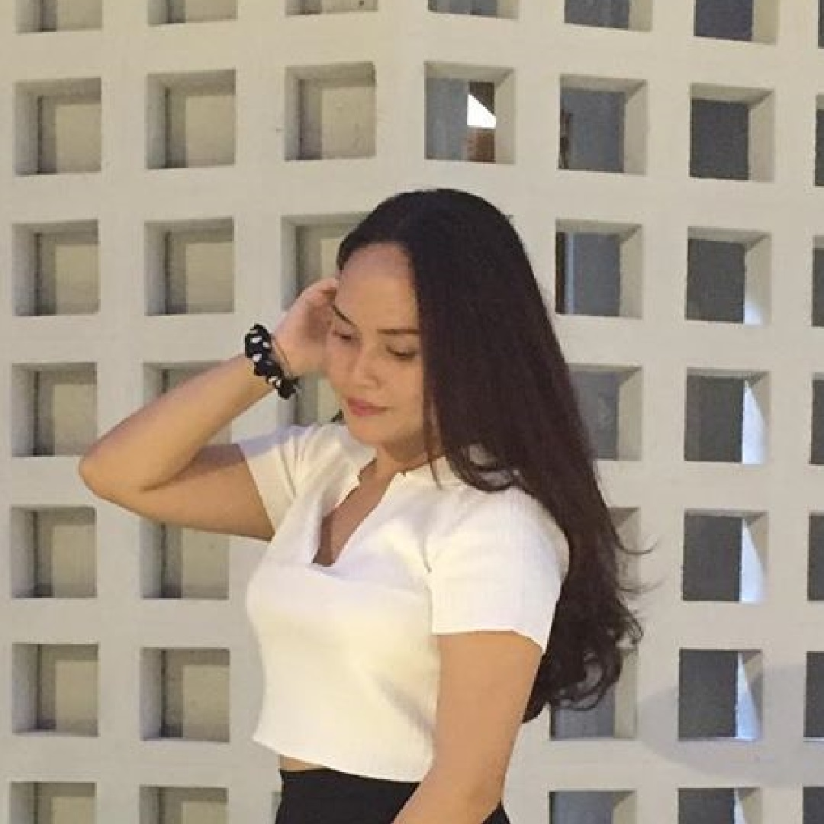

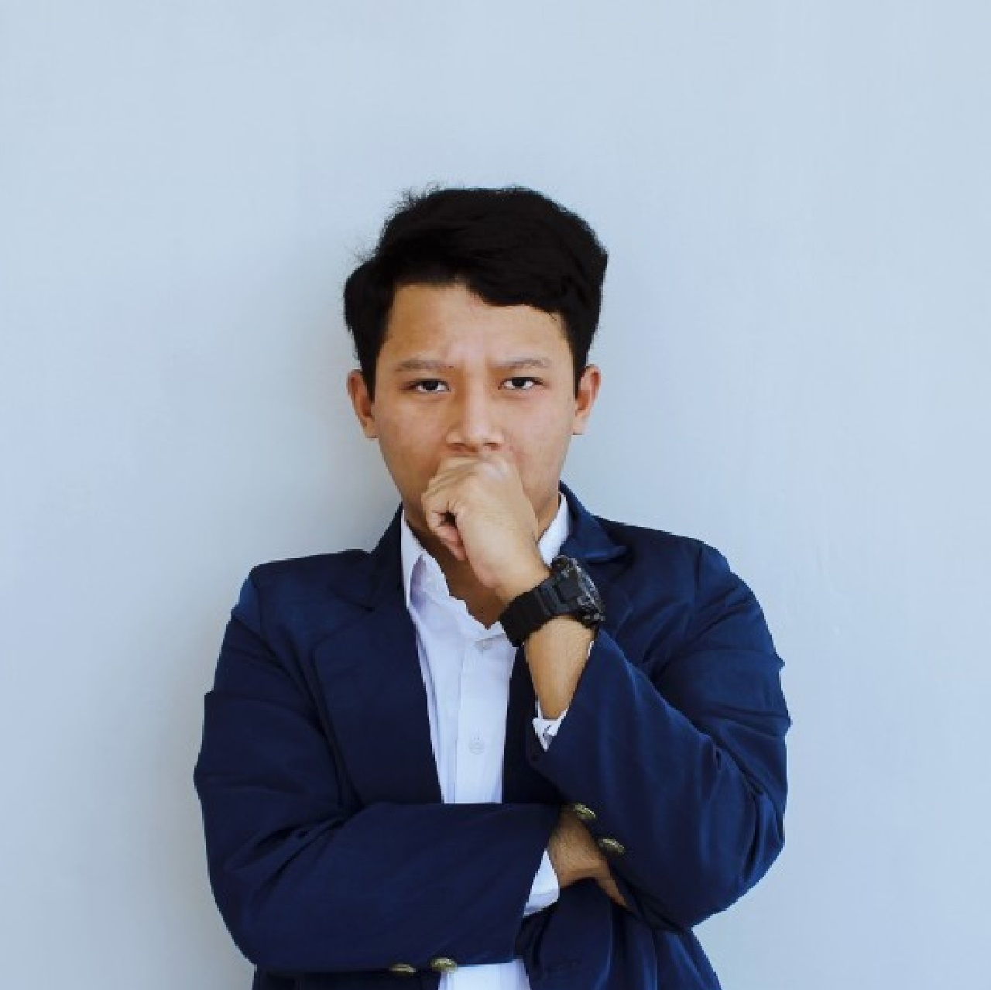
OUR CREWMATE
I Gusti Ayu Mirah
Agung Jayanti
Yuma Anugrah
Virya Gunawan
Muhammad
Akbar Hamid
1808561057/C/2
1808561059/C/2
1808561064/C/2

Slide 3


BACKGROUND
Education
Perpustakaan merupakan sarana pendidikan nonformal dan informal, artinya perpustakaan merupakan tempat belajar di luar bangku sekolah maupun juga tempat belajar dalam lingkungan pendidikan sekolah. Berkaca pada ungkapan Staf Khusus Presiden RI Adamas Belva Syah Devara yang mengungkapkan bahwa perlu usaha keras dan waktu yang sangat panjang untuk mengejar kualitas ketertinggalan pendidikan Indonesia dengan negara maju. Maka dengan hal tersebut kami membantu dalam layanan pendidikan nonformal dan informal dengan penyediaan peminjaman buku.
Coronavirus
Pada masa di tengah pandemi seperti ini, tentunya akan sangat sulit untuk mencari bahan pembelajaran yang kredibel dan tentu akan sangat sulit untuk bertatap muka secara langsung. Dengan adanya website ini diharapkan dapat meminimilasir penyebaran COVID-19 dengan mengurangi kontak fisik, dikarenakan peminjaman buku dapat dilakukan secara online yang mana dapat terlihat macam-macam buku yang terdapat pada perpustakaan.

Slide 4


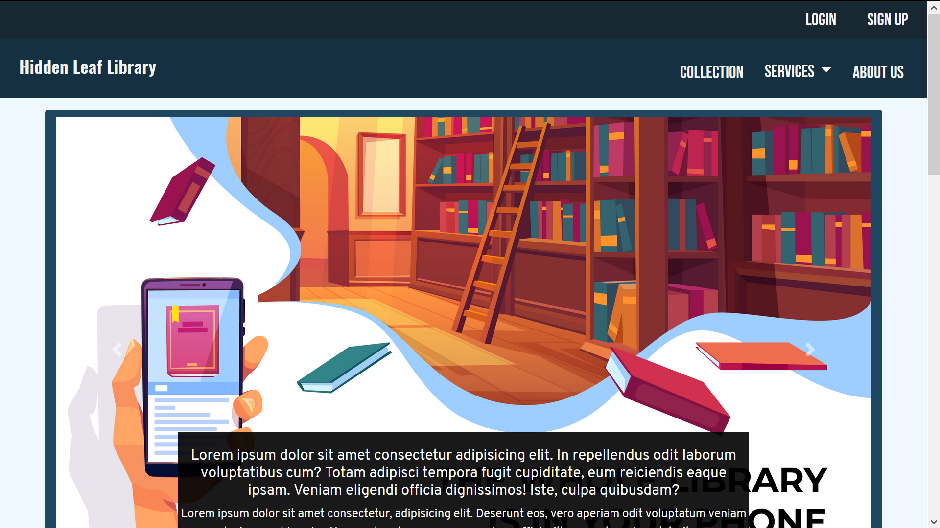
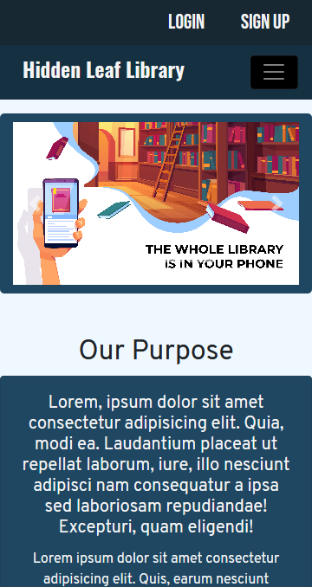
DESCRIPTION
Hidden Leaf Library Website
Tujuan utama dari Hidden Leaf Library adalah bertindak sebagai pusat komunitas yang dinamis yang menyediakan bahan dan layanan untuk meningkatkan pengetahuan individu, menawarkan kesenangan pribadi, memperluas sumber daya teknologi, dan mefasilitasi interaksi sipil.
Tautan Code :
https://github.com/u1-byte/hiddenleaf-library
Tautan Live Code :
https://u1-byte.github.io/hiddenleaf-library/index.html

Slide 5
FEATURES
GUEST
Sign Up & Login
Service
Choose Collection
Request Purchase
Research & Homework Help
Book Discuission
Abou Us
Contact
Location & Hours
ADMIN
Melakukan CRUD daftar user
Melakukan CRUD daftar buku
Melakukan CRUD sumber belajar
Melakukan CRUD event

Slide 6
MATUR
SUKSMA!

